Slide 1

UNIVERSIDAD DE LOS LLANOS
SISTEMA DE BIBLIOTECAS
UNIVERSIDAD DE LOS LLANOS
Sistema de Bibliotecas.

Slide 2
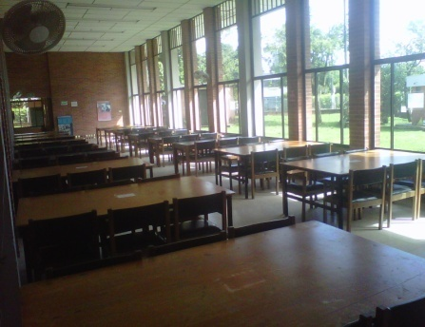
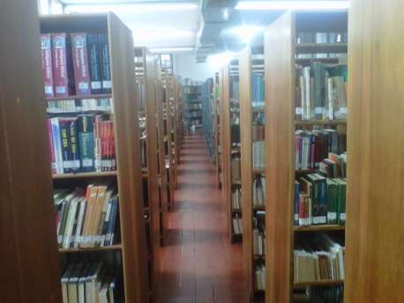
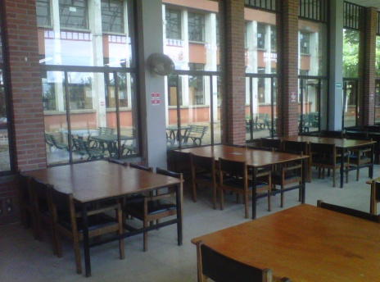
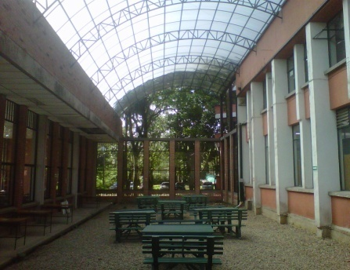

UNIVERSIDAD DE LOS LLANOS
SISTEMA DE BIBLIOTECAS
BIENVENIDOS
AL SISTEMA DE BIBLIOTECAS
“La primera biblioteca universitaria de la Orinoquia.”
Contacto: biblioteca@unillanos.edu.co
Sede Barcelona. Sede Urbana (8) 6616800 Ext. 116 – 195 (8) 6616900 Ext. 134- 135- 141
Villavicencio-Meta

Slide 3
UNIVERSIDAD DE LOS LLANOS
SISTEMA DE BIBLIOTECAS
MISION
Satisfacer las necesidades de información en los campos del saber y la cultura: facilitando el acceso a la información con tecnología y administración apropiadas y contribuir a la misión de la Universidad en la docencia, la investigación y extensión universitaria. Propiciar la creación de una nueva cultura en el valor de la información, su generación e incorporación en el desarrollo del conocimiento.

Slide 4
UNIVERSIDAD DE LOS LLANOS
SISTEMA DE BIBLIOTECAS
VISION
El Sistema de Bibliotecas de la Universidad de los Llanos será RECONOCIDA a nivel local y regional por el LIDERAZGO en el ofrecimiento de servicios de información y la aplicación de tecnología de avanzada para apoyar los propósitos de servicio,
aprendizaje e investigación. Se esforzará en ofrecer información a sus usuarios En todo momento y lugar.

Slide 5
UNIVERSIDAD DE LOS LLANOS
SISTEMA DE BIBLIOTECAS
General (67.998 Volúmenes.)
Referencia (3.153 Volúmenes)
Reserva (940 Volúmenes)
Publicaciones Periódicas (793 Títulos)
Colección de Folletos (4.036 Folletos)
COLECCIONES
Trabajo de grado (18.021 Títulos)
Colección de la Orinoquia (985 Documentos)
Colección de Hemeroteca (919 Títulos)
Colecciones especiales (Videos, DVD, CD) (717 cintas)
Colecciones de Medios Electrónicos y Digitales (6.433 CDs)
Colección de Literatura (837 Títulos)

Slide 6





UNIVERSIDAD DE LOS LLANOS
SISTEMA DE BIBLIOTECAS
BASES DE DATOS

Slide 7



UNIVERSIDAD DE LOS LLANOS
SISTEMA DE BIBLIOTECAS
LIBROS ELECTRÓNICOS
(220.000)

Slide 8
UNIVERSIDAD DE LOS LLANOS
SISTEMA DE BIBLIOTECAS
Administrativos
Profesores
Egresados
USUARIOS
Estudiantes
Otros
Pregrado Tecnológico Postgrado

Slide 9
UNIVERSIDAD DE LOS LLANOS
SISTEMA DE BIBLIOTECA
HORARIO DE ATENCIÓN.
Biblioteca | Horario
 | Lunes a Viernes | Sábados
Central | 7:00 a.m. - 7:00 p.m. | 8:00 a.m. – 3:00 p.m.
Sede urbana | 7:00 a.m. - 10:00 p.m. | 8:00 a.m. - 6:00 p.m.
Centro de Documentación | 7:00 - 5:30 p.m. | No hay servicio
Posgrados | 7:00 a.m. - a 6:00 p.m. Viernes 7:00 a.m. - a 9:00 p.m. | 8:00 a.m. – 2:00 p.m.

Slide 10
UNIVERSIDAD DE LOS LLANOS
SISTEMA DE BIBLIOTECAS
SERVICIOS
Consulta en sala
Conmutación Bibliográfica
Préstamo Interno
Préstamo Externo
Referencia
Préstamo Interbibliotecario
Servicio de Bibliografía
Capacitación e inducción
Carta Remisión de usuarios
Salas especializadas bases de datos
Servicio de la Red de Bibliotecas del Banco de la República

Slide 11
OTROS SERVICIOS.
UNIVERSIDAD DE LOS LLANOS
SISTEMA DE BIBLIOTECAS
Suscripción Red de Bibliotecas del Banco de la Republica.
Red de Bibliotecas de IES del Meta.
Red de Información Documental Agropecuaria de Colombia RIDAC.
La App de biblioteca unillanos para sistemas ANDROID Y IOS.
Implementación de la licencia de los programas Jaws y Magic para discapacitados de visión.
Programa de Formación de Usuarios.

Slide 12
UNIVERSIDAD DE LOS LLANOS
SISTEMA DE BIBLIOTECA
REGLAMENTO DE SERVICIOS
Resolución Rectoral No. 1260 de 2014.
Tipos de préstamo
Comportamiento en la biblioteca
Requisitos para el préstamo
Sanciones
Paz y salvo

Slide 13
PROCEMIENTOS DEL SISTEMA DE BIBLIOTECAS.
UNIVERSIDAD DE LOS LLANOS
SISTEMA DE BIBLIOTECA
Procedimiento para la adquisición de material bibliográfico.
procedimiento de catalogación y clasificación de material bibliográfico.
Procedimiento de sistematización de colecciones.
Procedimiento de circulación y préstamo de material bibliográfico.
Procedimiento de canje de material bibliográfico.
procedimiento de inventario y descarte de material bibliográfico.
Procedimiento consultas de material bibliográfico.
Procedimiento de formación de usuarios.

Slide 14
UNIVERSIDAD DE LOS LLANOS
SISTEMA DE BIBLIOTECAS
BIBLIOTECA CENTRAL “JORGE BOSHELL MANRIQUE”

Slide 15
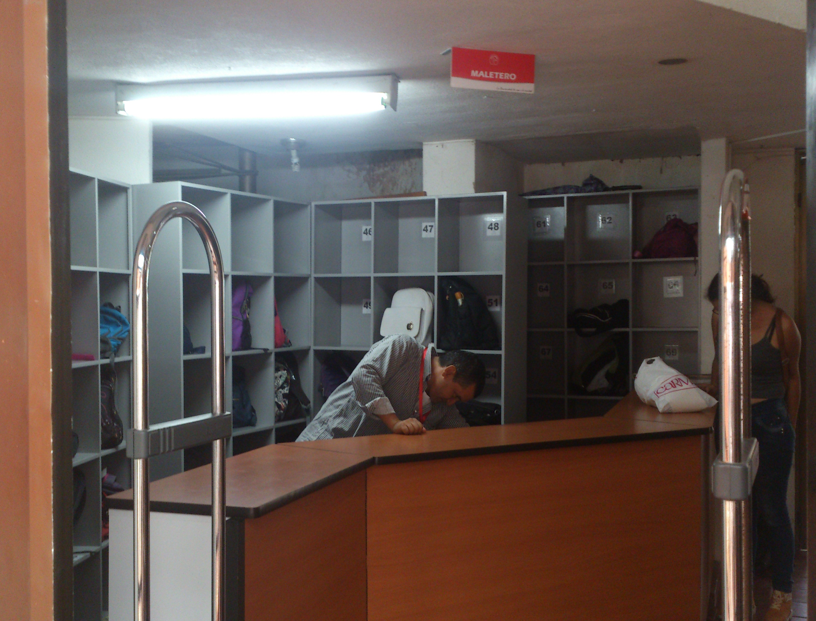
UNIVERSIDAD DE LOS LLANOS
SISTEMA DE BIBLIOTECAS

Slide 16
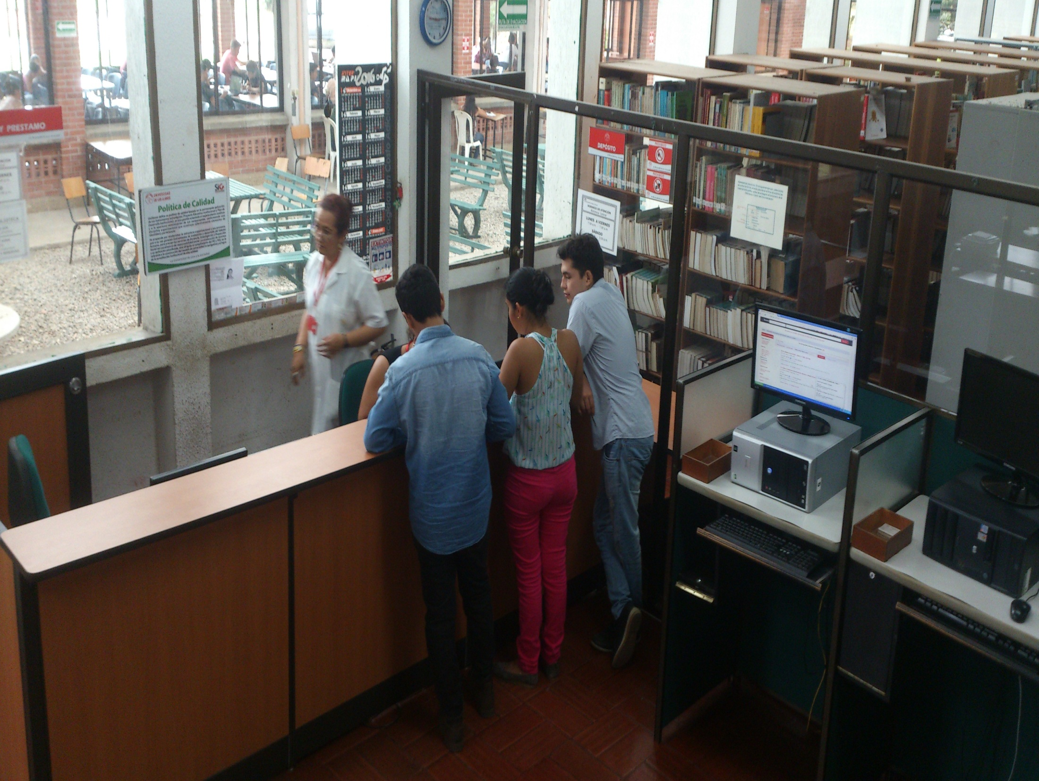
UNIVERSIDAD DE LOS LLANOS
SISTEMA DE BIBLIOTECAS

Slide 17
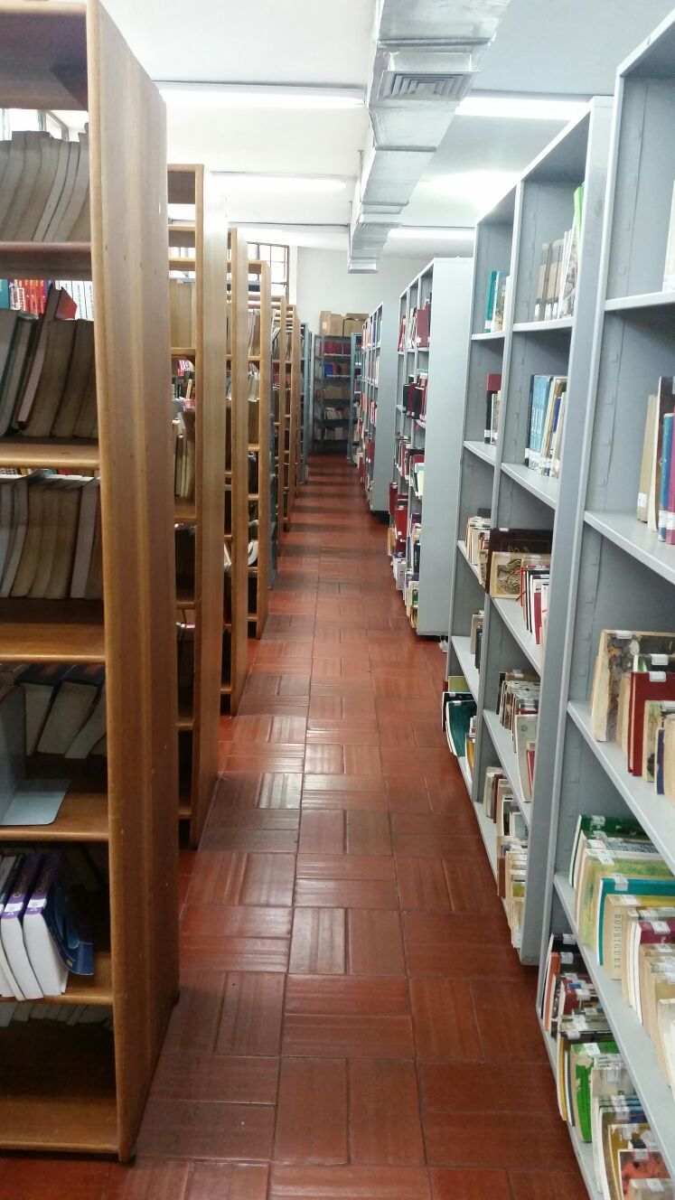
UNIVERSIDAD DE LOS LLANOS
SISTEMA DE BIBLIOTECAS

Slide 18
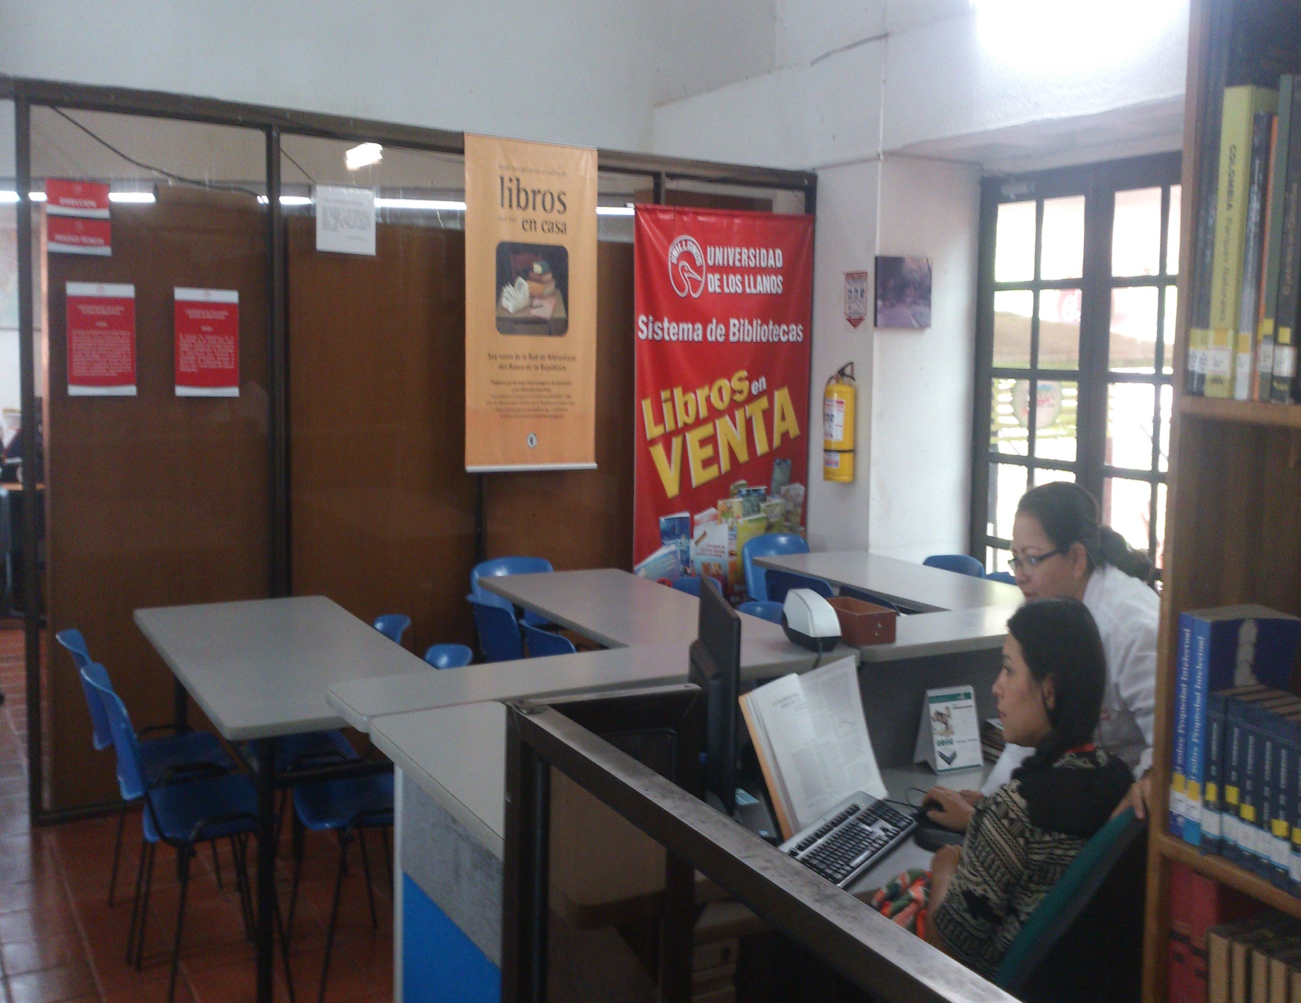
UNIVERSIDAD DE LOS LLANOS
SISTEMA DE BIBLIOTECAS

Slide 19
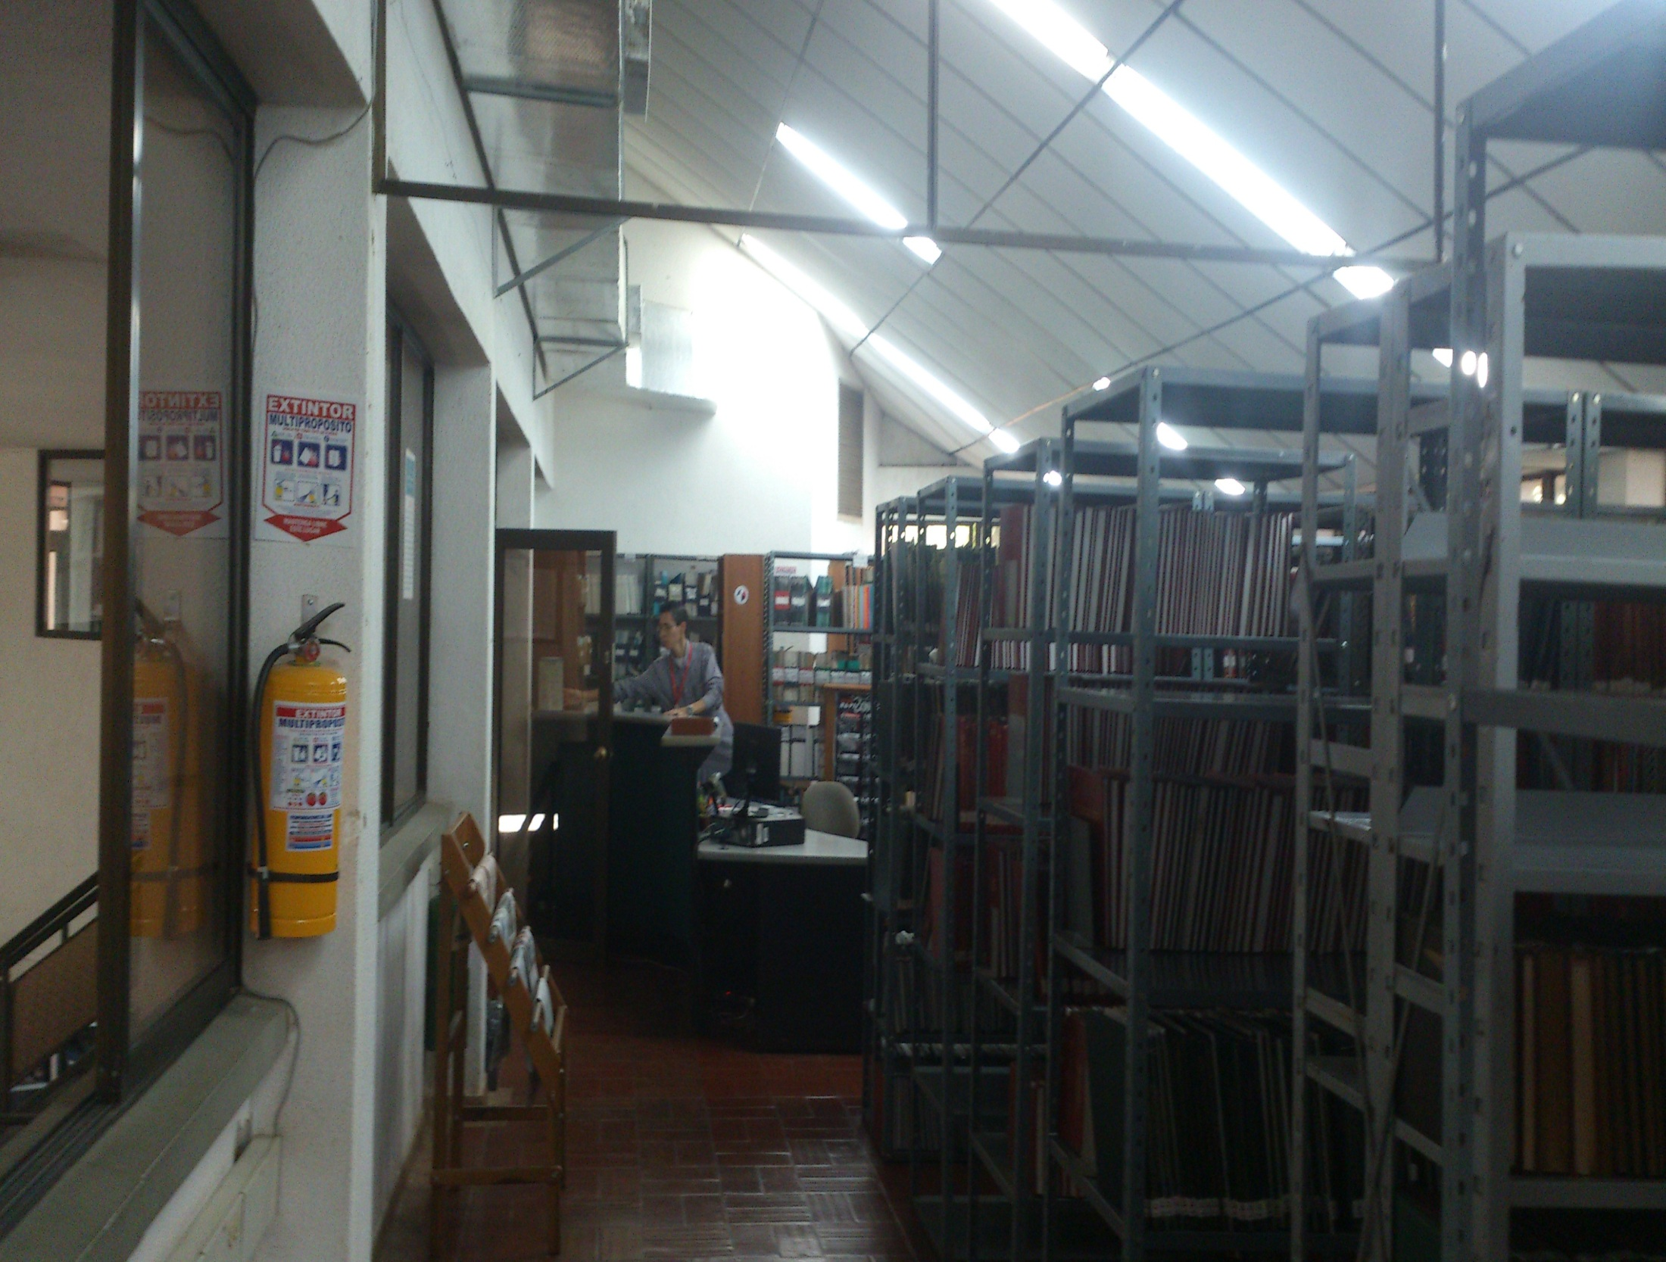
UNIVERSIDAD DE LOS LLANOS
SISTEMA DE BIBLIOTECAS

Slide 20
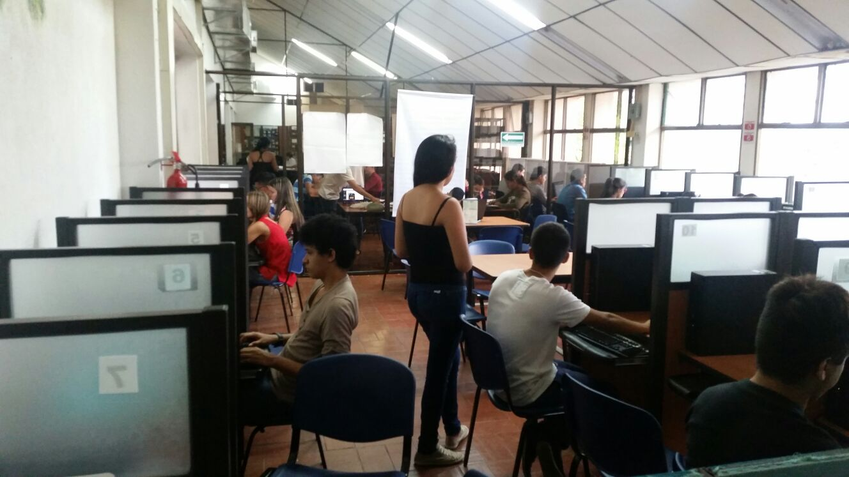
UNIVERSIDAD DE LOS LLANOS
SISTEMA DE BIBLIOTECAS

Slide 21
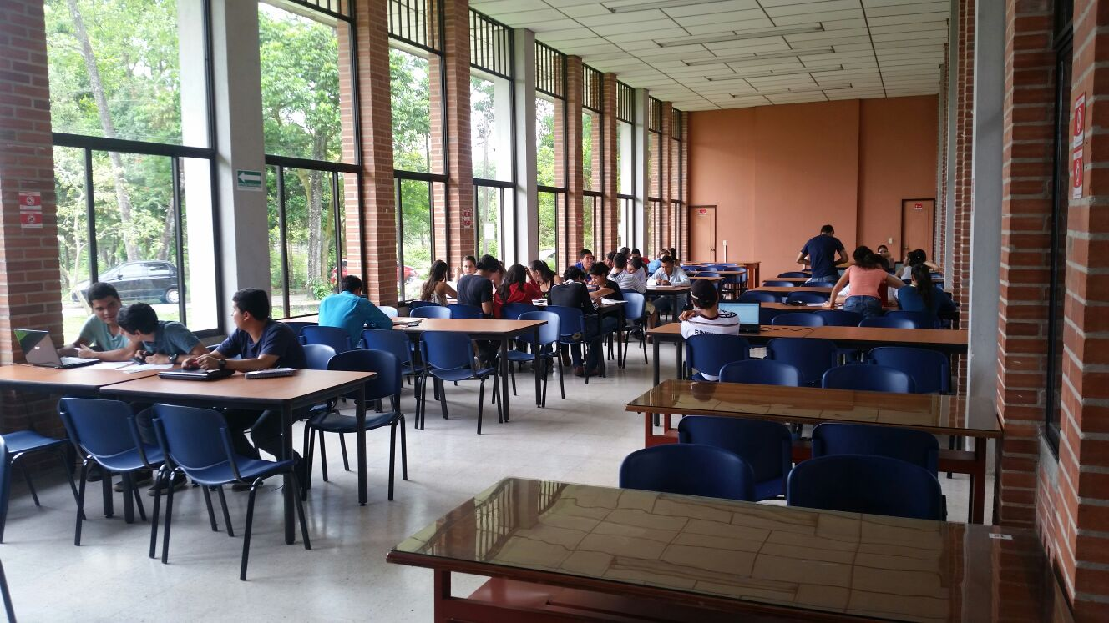
UNIVERSIDAD DE LOS LLANOS
SISTEMA DE BIBLIOTECAS

Slide 22
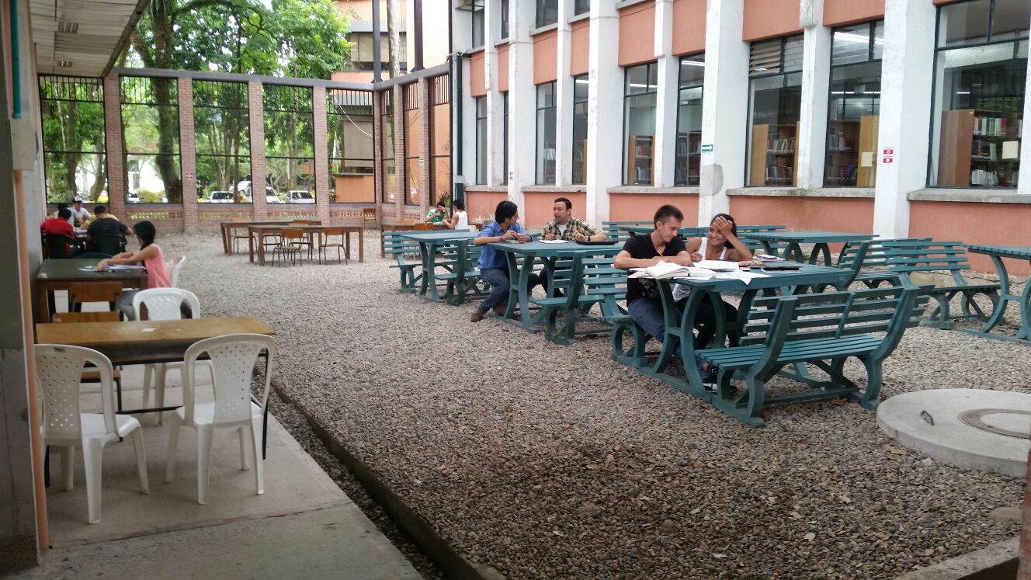
UNIVERSIDAD DE LOS LLANOS
SISTEMA DE BIBLIOTECAS

Slide 23
UNIVERSIDAD DE LOS LLANOS
SISTEMA DE BIBLIOTECAS
BIBLIOTECA SEDE SAN ANTONIO.

Slide 24
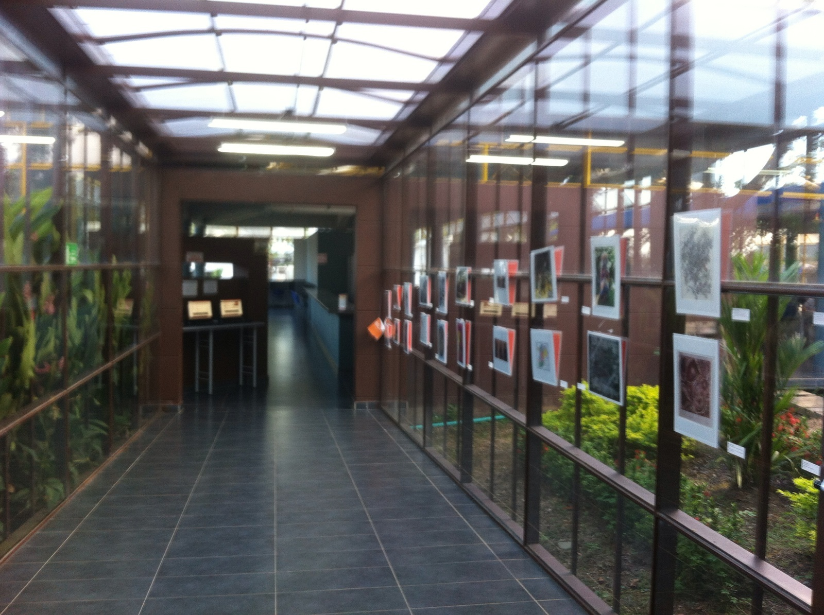
UNIVERSIDAD DE LOS LLANOS
SISTEMA DE BIBLIOTECAS

Slide 25
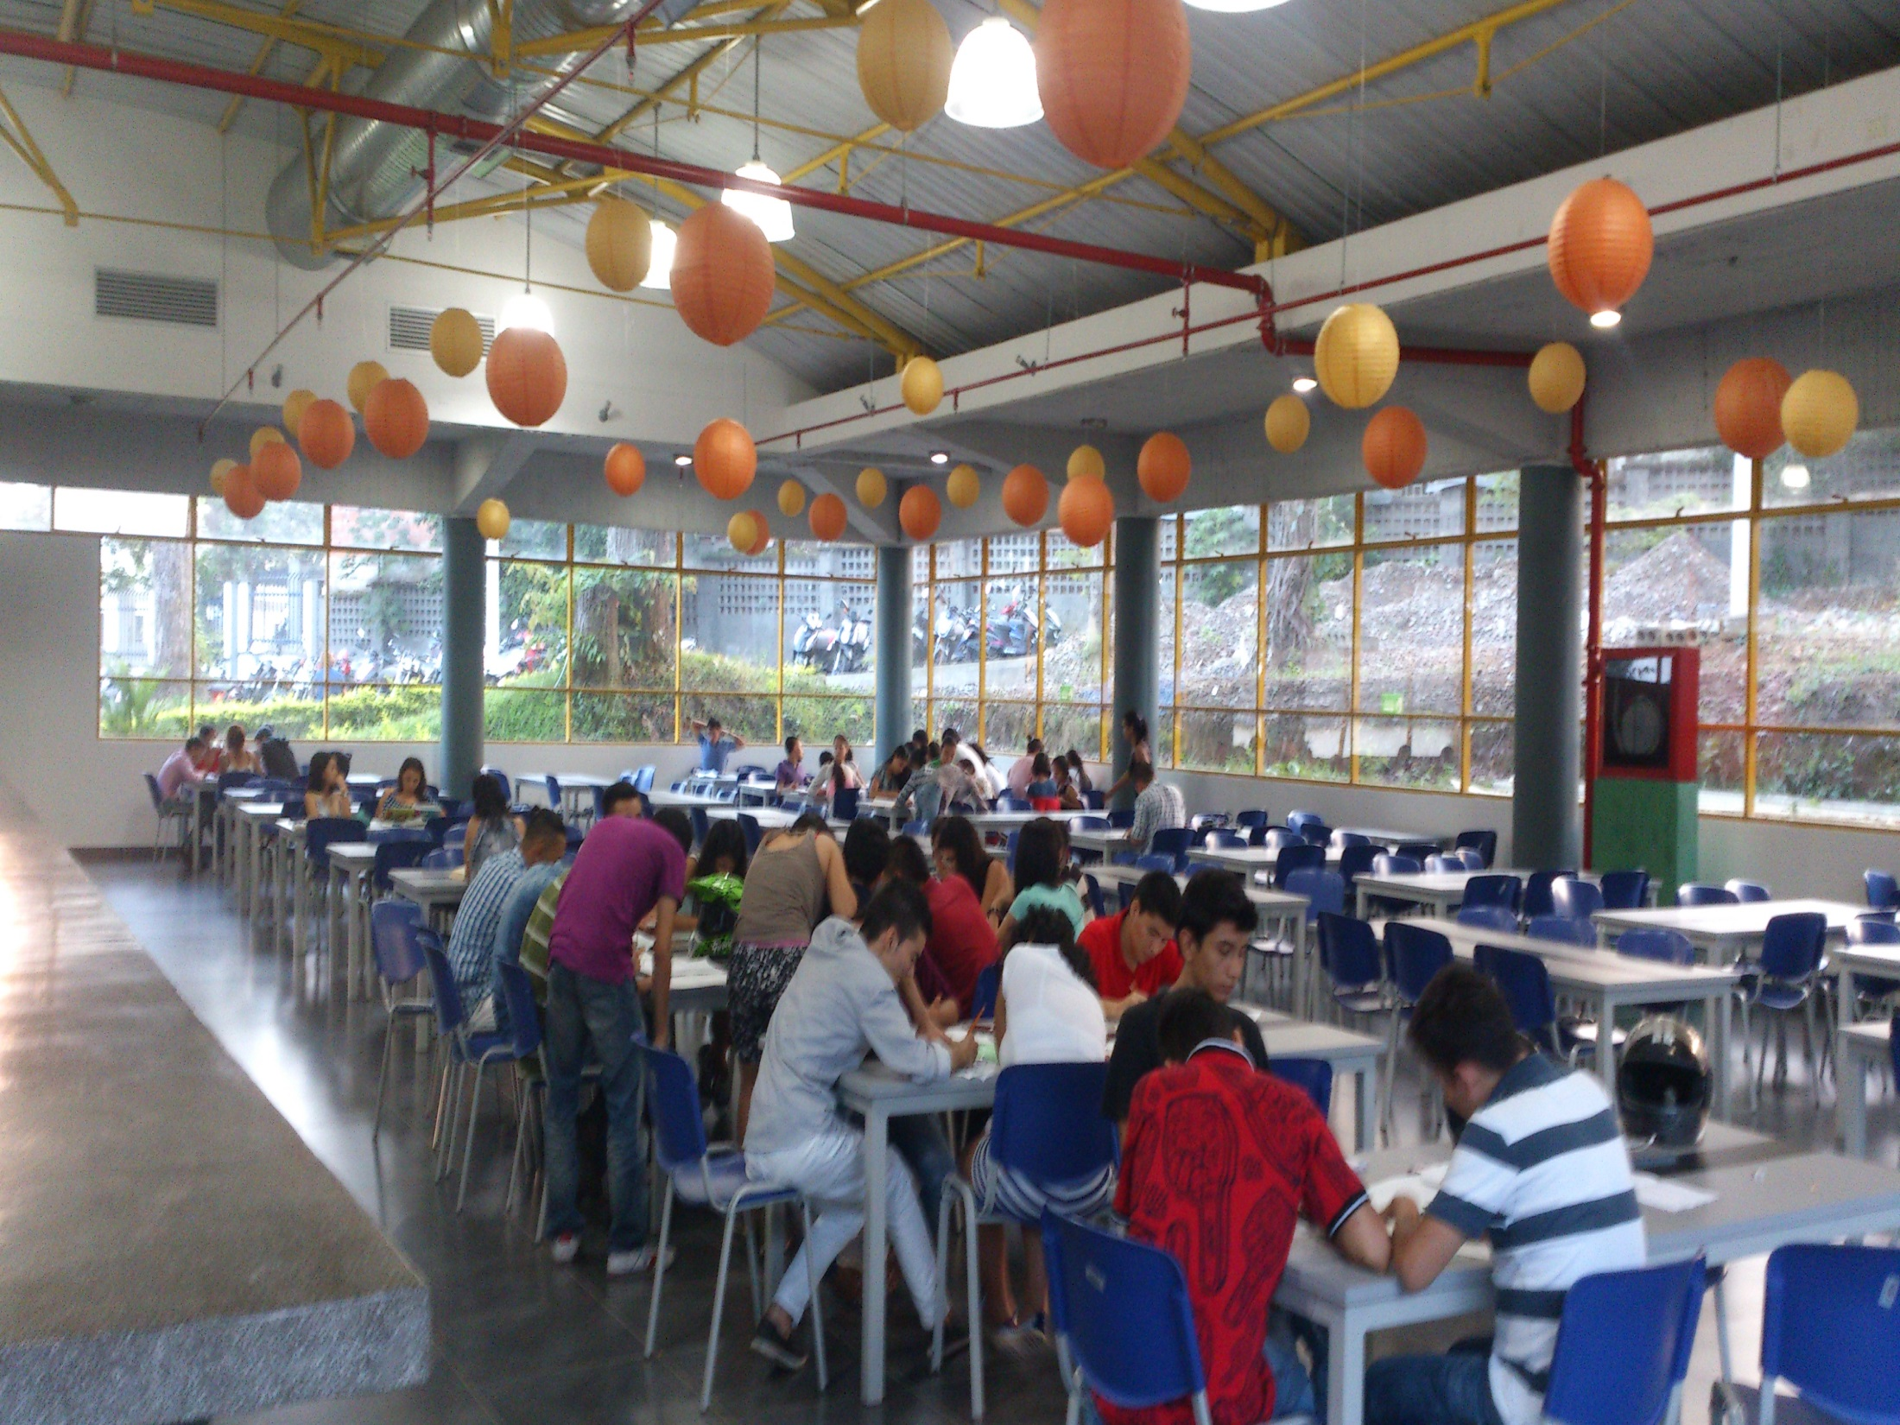
UNIVERSIDAD DE LOS LLANOS
SISTEMA DE BIBLIOTECAS

Slide 26
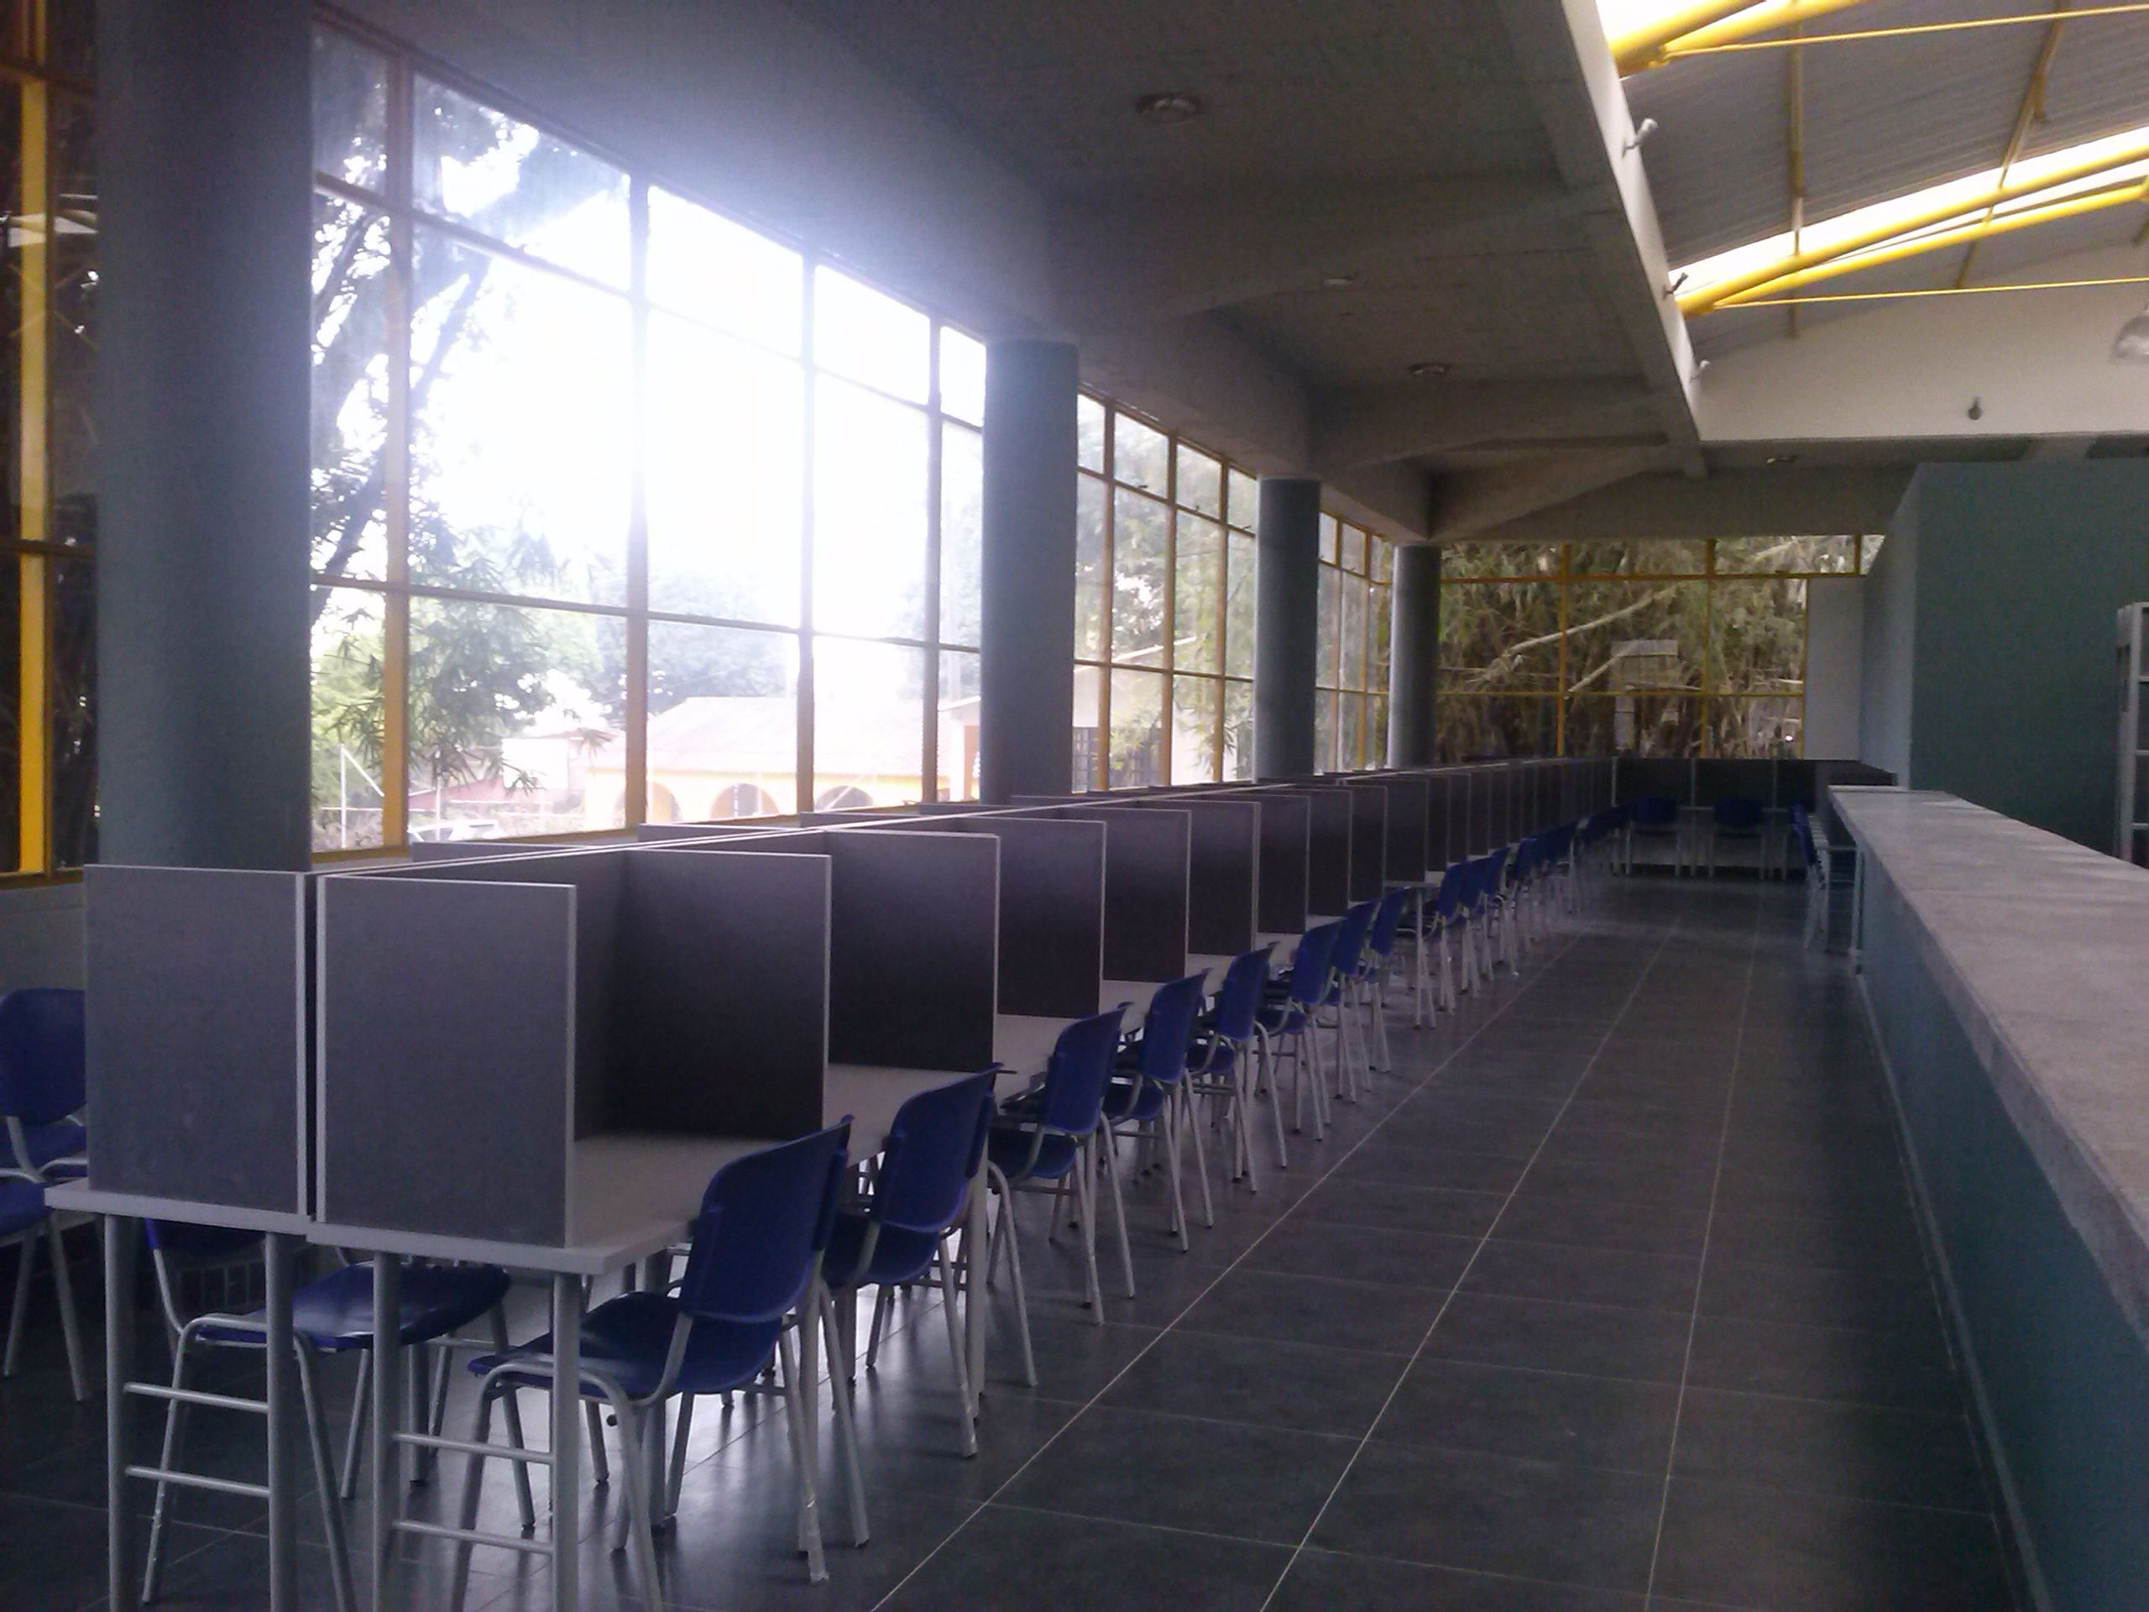
UNIVERSIDAD DE LOS LLANOS
SISTEMA DE BIBLIOTECAS

Slide 27
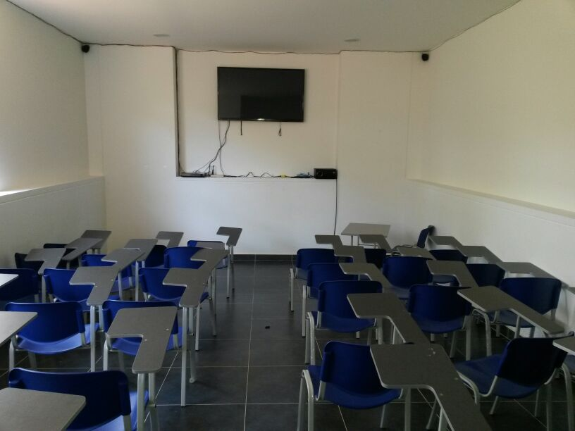
UNIVERSIDAD DE LOS LLANOS
SISTEMA DE BIBLIOTECAS

Slide 28
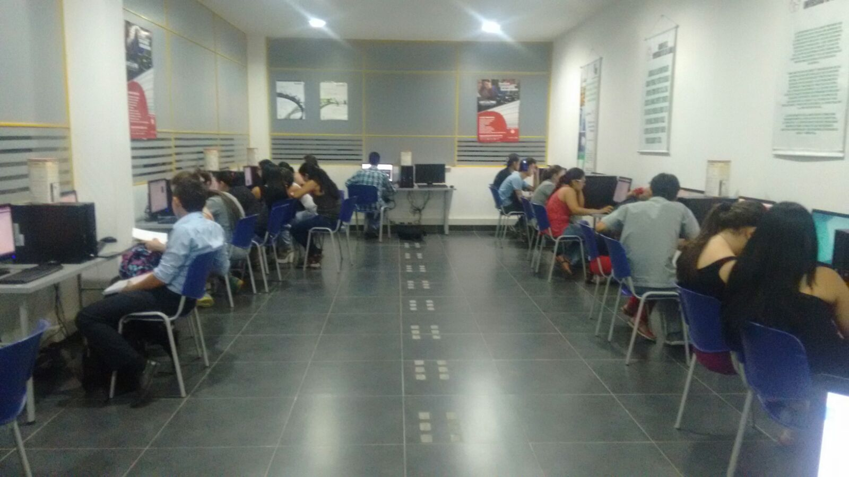
UNIVERSIDAD DE LOS LLANOS
SISTEMA DE BIBLIOTECAS

Slide 29
UNIVERSIDAD DE LOS LLANOS
SISTEMA DE BIBLIOTECAS
CENTRO DE DOCUMENTACIÓN.

Slide 30
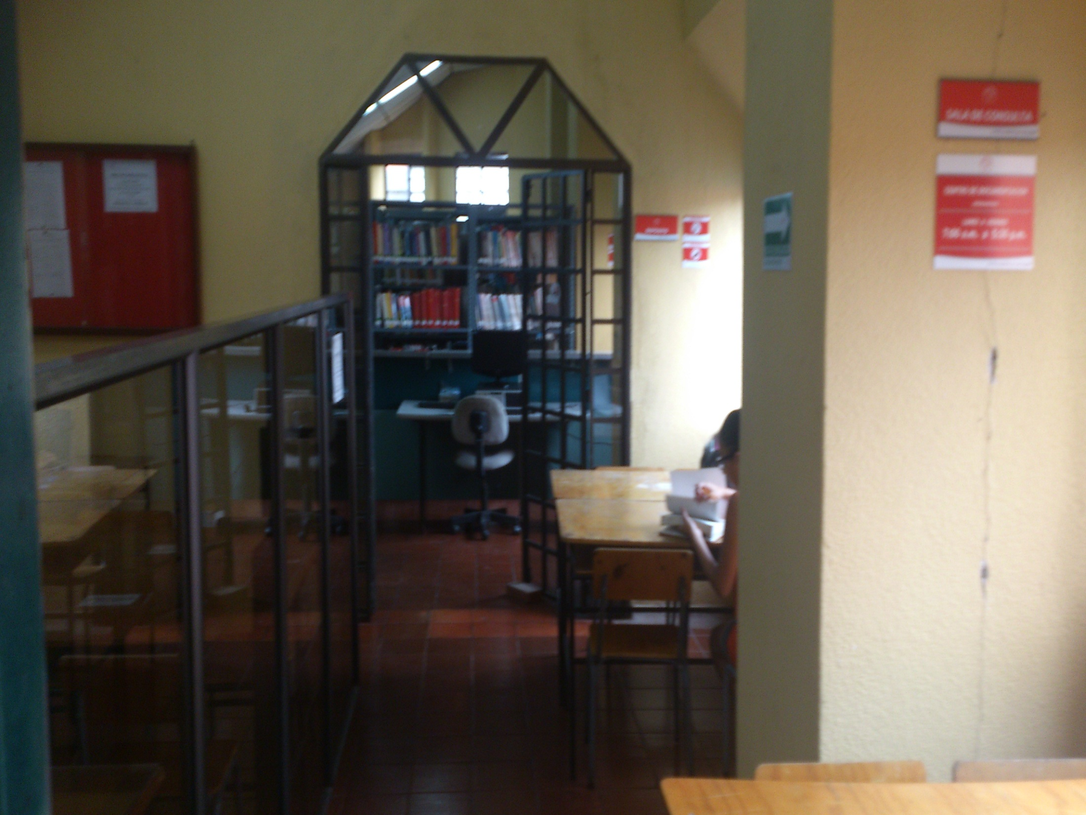
UNIVERSIDAD DE LOS LLANOS
SISTEMA DE BIBLIOTECAS

Slide 31
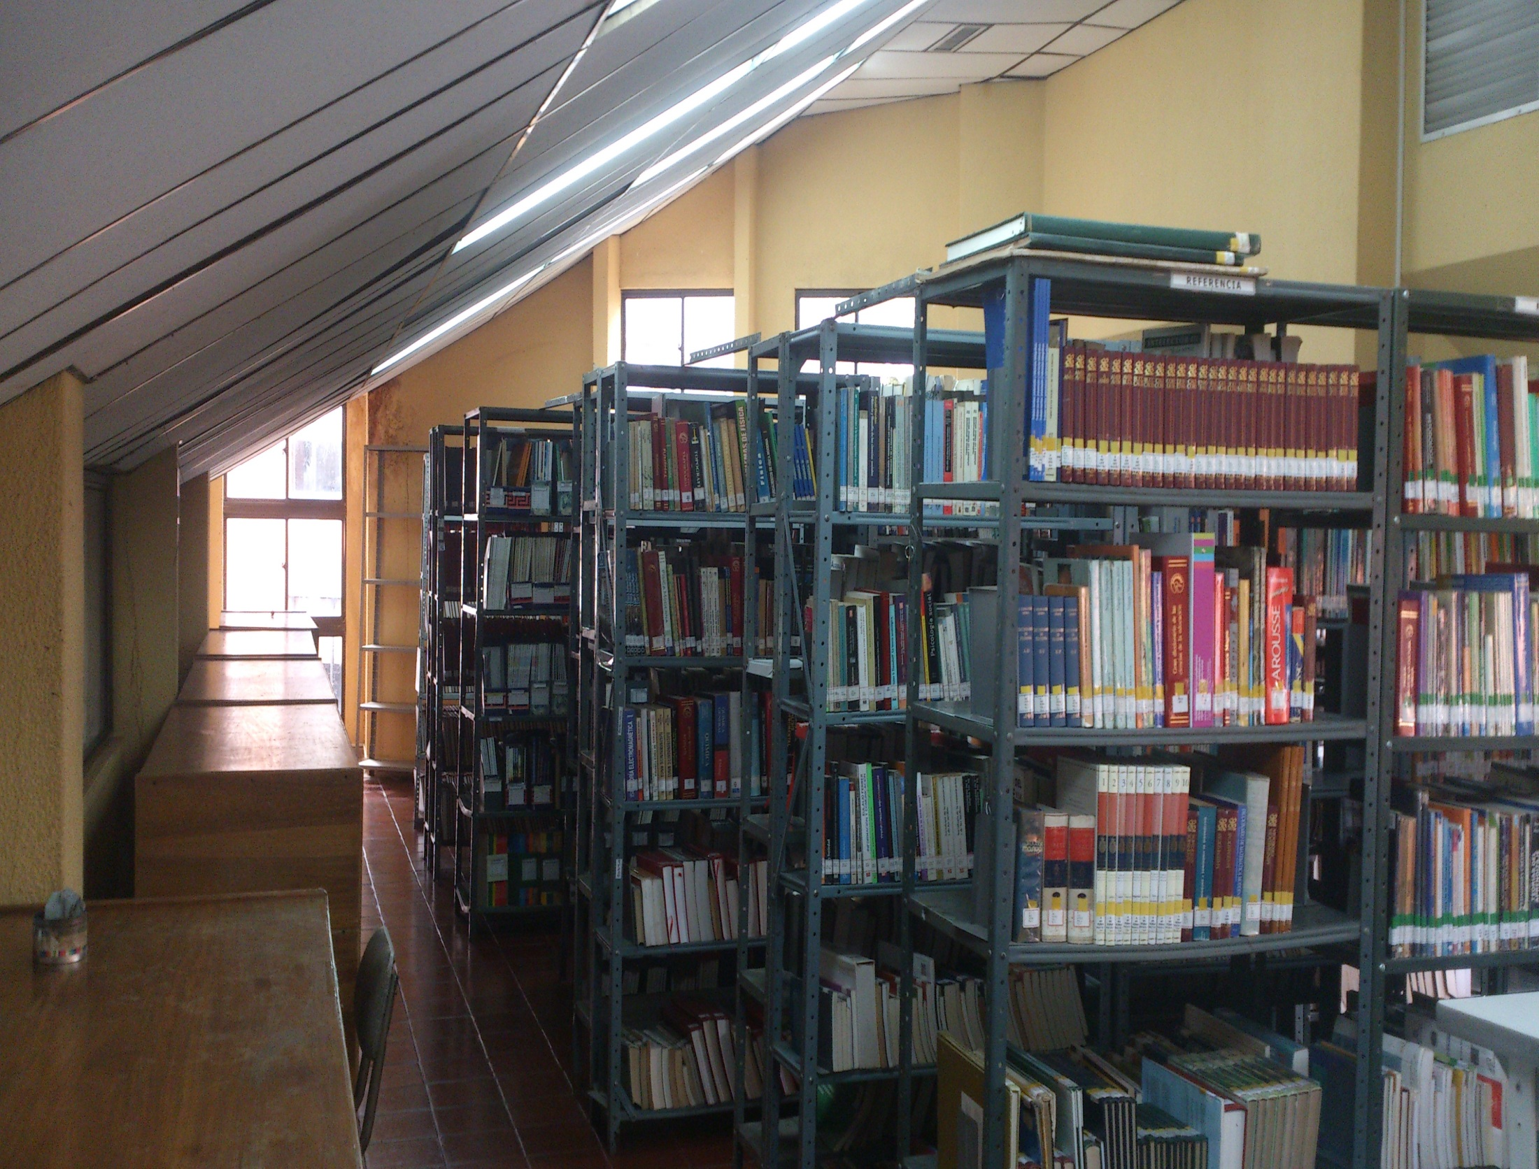
UNIVERSIDAD DE LOS LLANOS
SISTEMA DE BIBLIOTECAS

Slide 32
UNIVERSIDAD DE LOS LLANOS
SISTEMA DE BIBLIOTECAS
BIBLIOTECA DE POSTGRADOS.

Slide 33
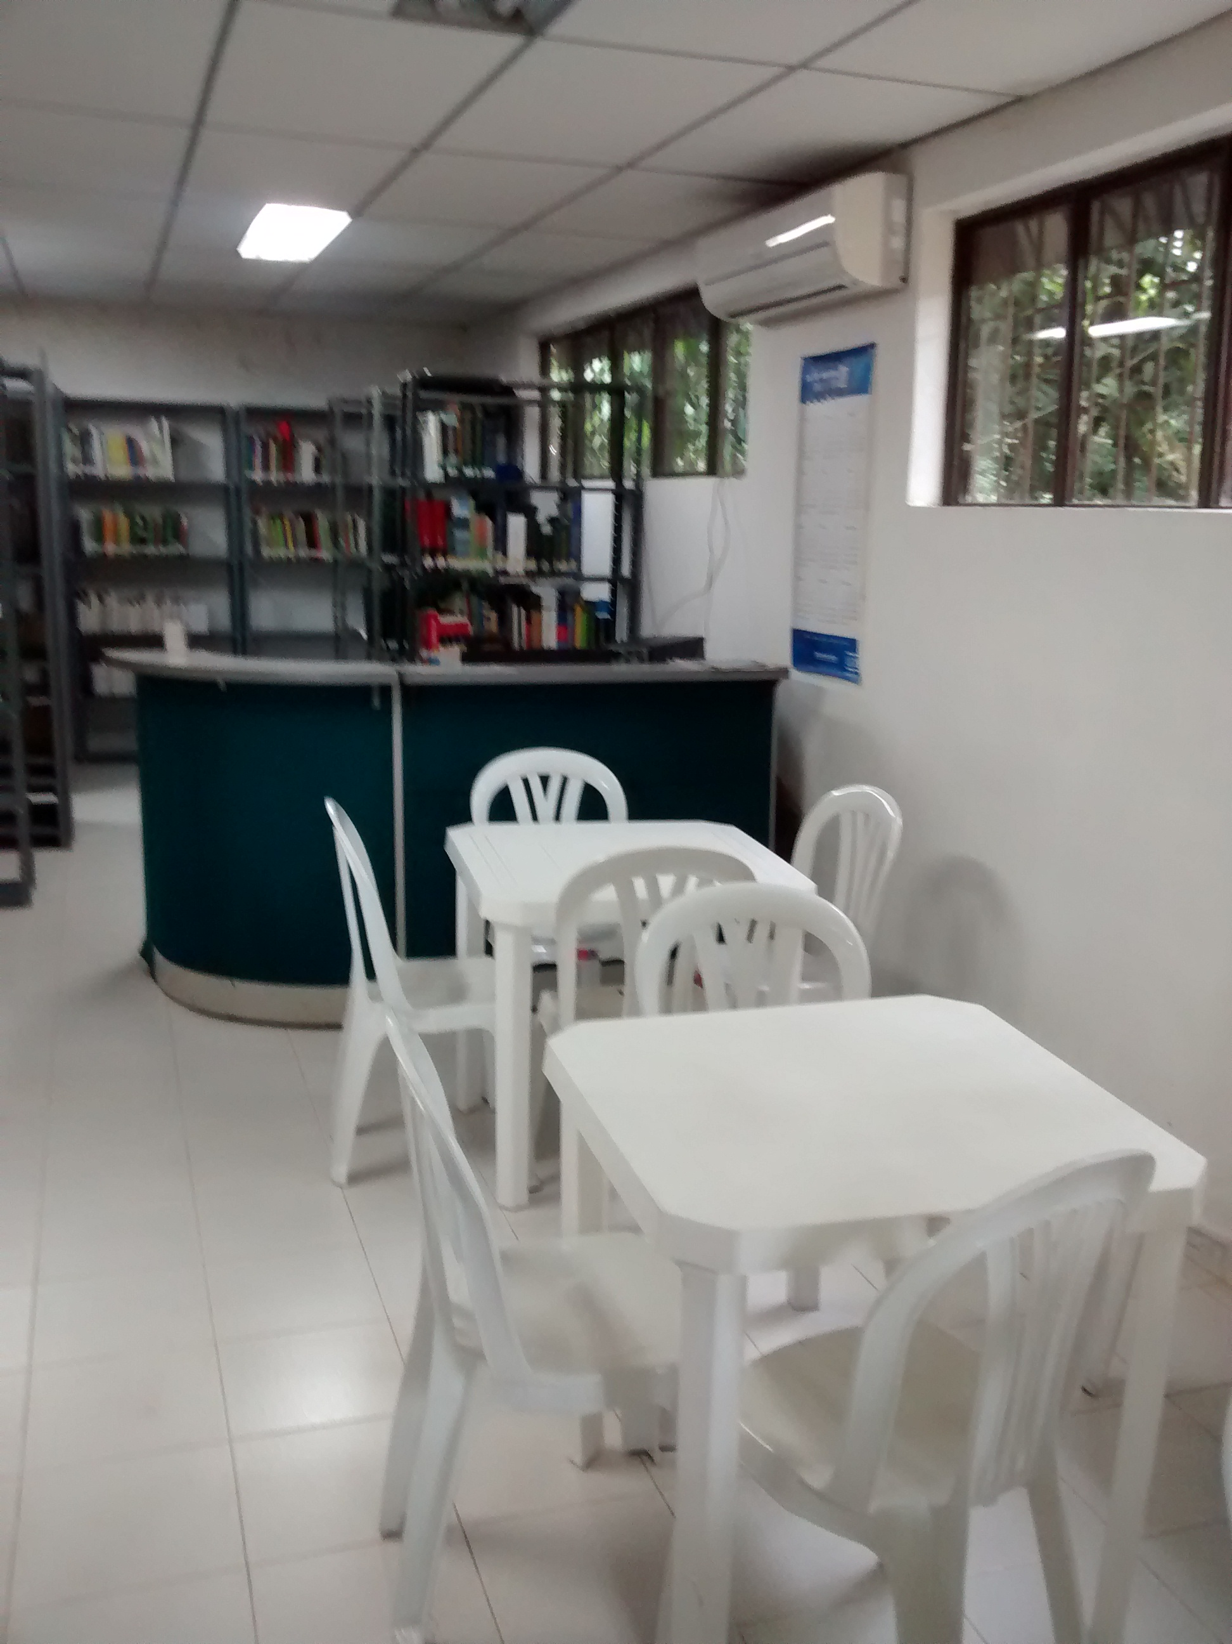
UNIVERSIDAD DE LOS LLANOS
SISTEMA DE BIBLIOTECAS

Slide 34
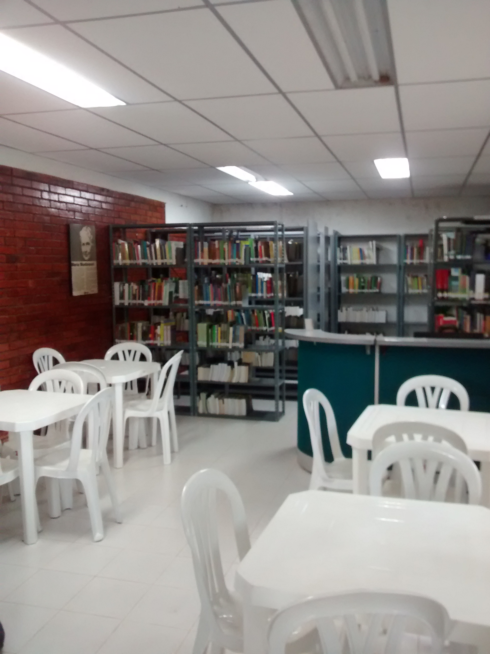
UNIVERSIDAD DE LOS LLANOS
SISTEMA DE BIBLIOTECAS

Slide 35
BASES DE DATOS
Sistema de Bibliotecas
UNIVERSIDAD DE LOS LLANOS
SISTEMA DE BIBLIOTECAS

Slide 36
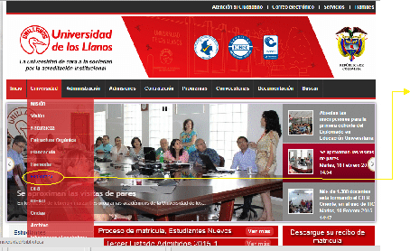
UNIVERSIDAD DE LOS LLANOS
SISTEMA DE BIBLIOTECAS
INGRESO A BASES DE DATOS
Puedes acceder desde el link: http://unillanos.edu.co/
Encontramos el link de Bibliotecas ingresamos.

Slide 37
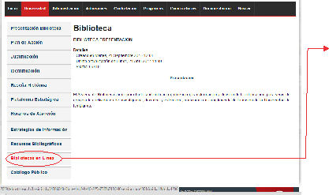

UNIVERSIDAD DE LOS LLANOS
SISTEMA DE BIBLIOTECAS
INGRESO A BASES DE DATOS
Puedes acceder desde el link:
Bibliotecas en linea/
Encontramos el link de Bibliotecas en línea Ingresamos:
Encontramos nuestras bases de datos.

Slide 38
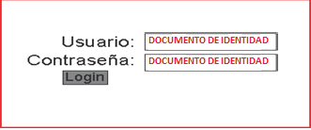

UNIVERSIDAD DE LOS LLANOS
SISTEMA DE BIBLIOTECAS
INGRESO A BASES DE DATOS
Puedes acceder desde el link: Bibliotecas en línea
BASES DE DATOS/
LAS DETALLAMOS A CONTINUACION :
Encontramos los iconos de nuestras bases de datos e ingresamos a cualquier icono y nos va solicitar USUARIO Y CONTRASEÑA se digita todo en mayúscula, detallamos a continuación;

Slide 39
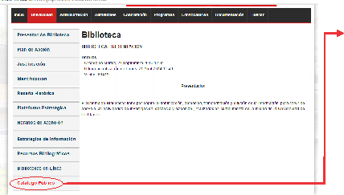
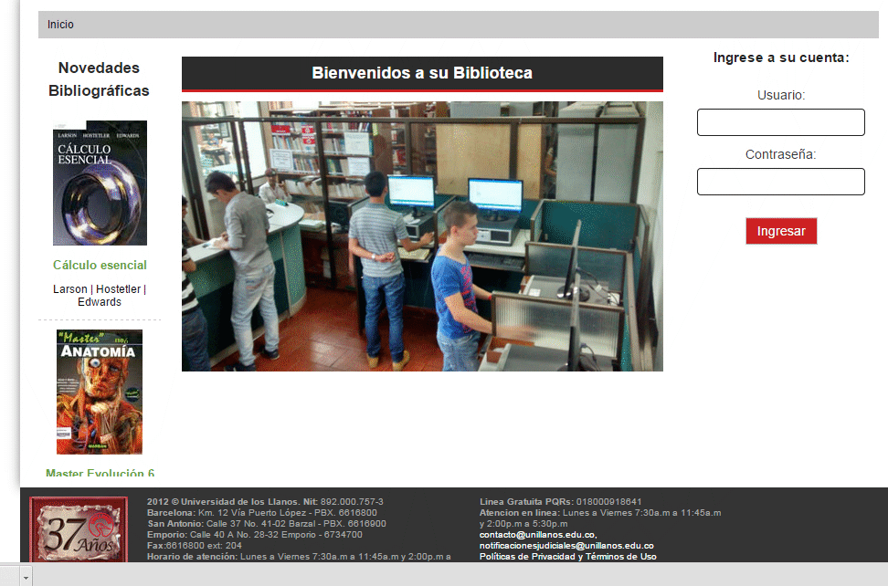
UNIVERSIDAD DE LOS LLANOS
SISTEMA DE BIBLIOTECAS
INGRESO A CATALOGO PUBLICO.
Puedes acceder desde el link:
http://catalogo.unillanos.edu.co/
Encontramos el link de Catalogo Publico Ingresamos:
Se Encuentra la ubicación del material Bibliográfico en físico con que cuenta el Sistema de Bibliotecas.

Slide 40
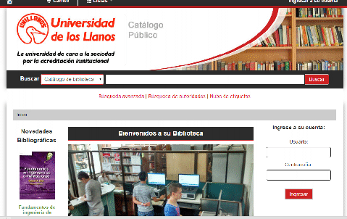
UNIVERSIDAD DE LOS LLANOS
SISTEMA DE BIBLIOTECAS
INGRESO A BASES DE DATOS
Puedes acceder desde el link:
http://catalogo.unillanos.edu.co/
Encontramos el link de Catalogo Publico Ingresamos:
Se Encuentra la ubicación del material Bibliográfico en físico con que cuenta el Sistema de Bibliotecas.

Slide 41
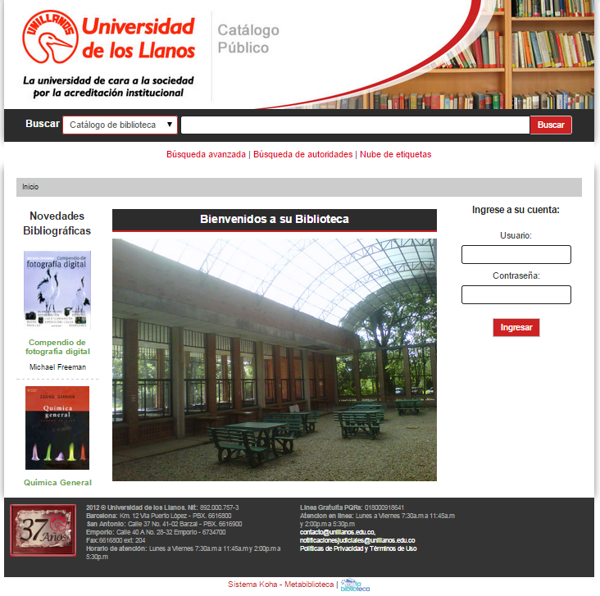
UNIVERSIDAD DE LOS LLANOS
SISTEMA DE BIBLIOTECAS
Nuevo Sistema Koha.
Puedes acceder desde el link: http://catalogo.unillanos.edu.co/
Encuentra la ubicación del material Bibliográfico en físico con que cuenta el Sistema de Bibliotecas.
El usuario es tu correo Institucional antes del @ ejemplo: maria.lopez@unillanos.edu.co
La contraseña es el numero de tu documento de identidad.

Slide 42
